Slide 1
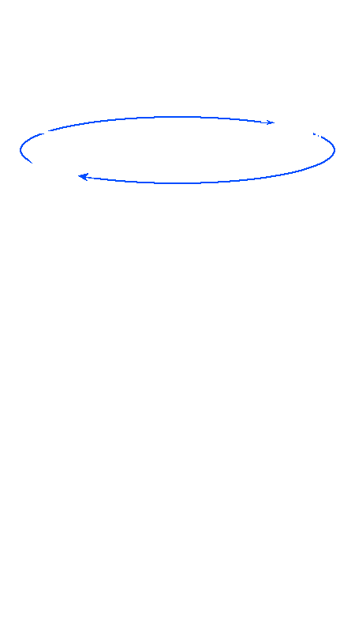

チーム名（株）NASU
メンバー:馬場 修平、吉住 達、船附 駿、國弘 拓海

Slide 2

初めにSWING-BYとは
スイングバイ（英: swing-by）とは、天体の運動と万有引力（以下では「重力」とする）を利用して宇宙機の運動ベクトルを変更する技術の事。
スイングバイ（Wikipediaより）
JAXA 「はやぶさ2」地球スイングバイCG URL
https://www.youtube.com/watch?v=WQl5Mb5YSgc

Slide 3
概要
基本的な情報
・ジャンル：2D スイングバイアクション
・プレイ人数:１人
・ターゲット：スマホユーザー（特にスマホゲームをよく遊ぶ人）
どんなゲームか？
・このゲームはスイングバイを駆使して目的の惑星まで行き、着陸して
サンプルを回収、その後地球に戻るまでをプレイするゲームです。

Slide 4
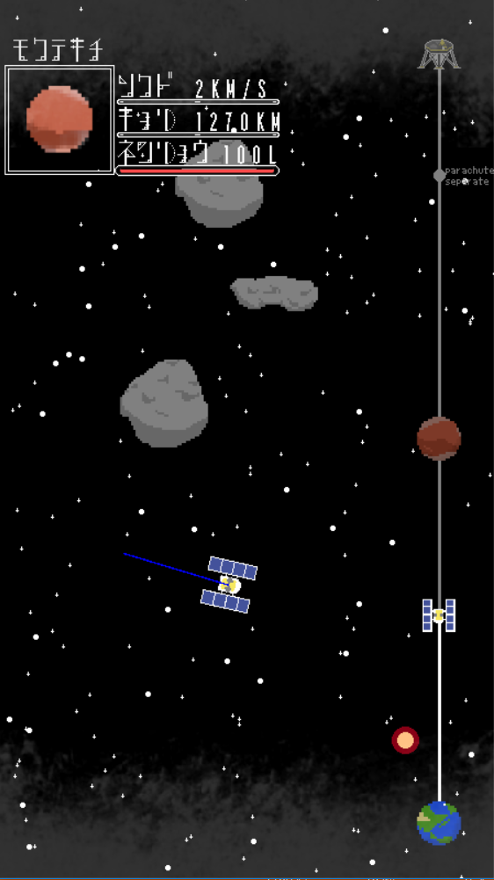
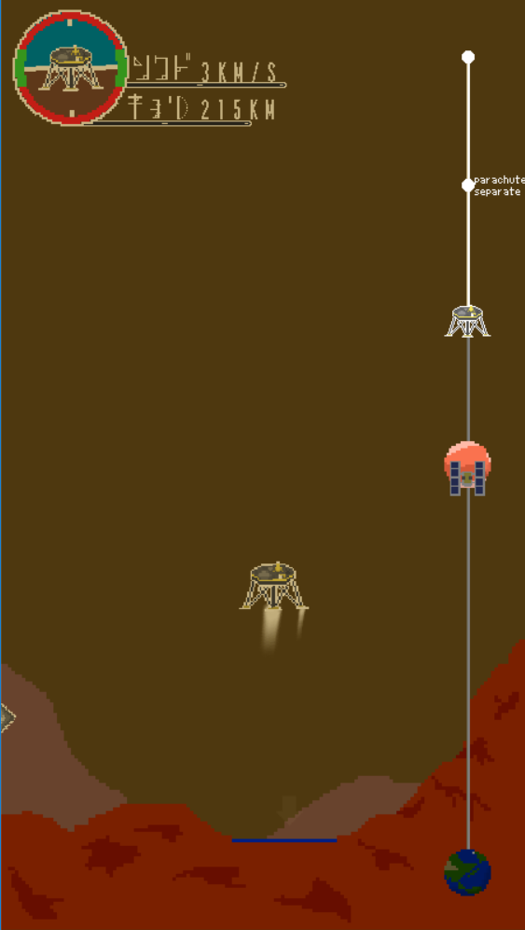
ゲーム内容
通常モード
着陸モード
着陸モード
惑星のサンプルを持ち帰る為、
青のライン（マーカー）の上に
正確に着陸する必要がある。
自機の角度を測る。
角度をつけて着陸し
てしまうと着陸失敗。
この図は状態の
遷移を表す簡易的な
マップ
通常モード
目的の惑星に向かうモードで
スイングバイを駆使して小惑星や
隕石を回避しながら進む。

Slide 5
ゲームサイクル
クリア
条件達成
リザルト
タイトル
通常モード
着陸モード
ゲームオーバー

Slide 6
操作方法
通常の自機
移動 :↑キー
ブースト:SPACEキー
左旋回：←キー
右旋回：→キー
ブレーキ:↓キー
UFO
・仕様、隠し要素
Title画面で左Ctrlキーを押すと自機がUFOになる。

Slide 7

Special Thanks
魔王魂様 （https://maoudamashii.jokersounds.com/）
On-Jin ～音人～様 （https://on-jin.com/）
DOVA-SYNDROME様 （https://dova-s.jp/）
無料効果音で遊ぼう！様 （https://taira-komori.jpn.org/ ）
効果音ラボ様（https://soundeffect-lab.info/）
くらげ工匠様（http://www.kurage-kosho.info/）

Slide 8
ありがとうございました。

